Slide 1

AYO TAAT PEDOMAN PKM TAHUN 2023
SOSIALISASI
PEDOMAN PKM TAHUN 2023
PKM CENTER USU
SABTU, 11 FEBRUARI 2023

Slide 2



PEDOMAN PKM 2023
Launching 08/02/2023

Slide 3








PEDOMAN PKM 2023

Slide 4
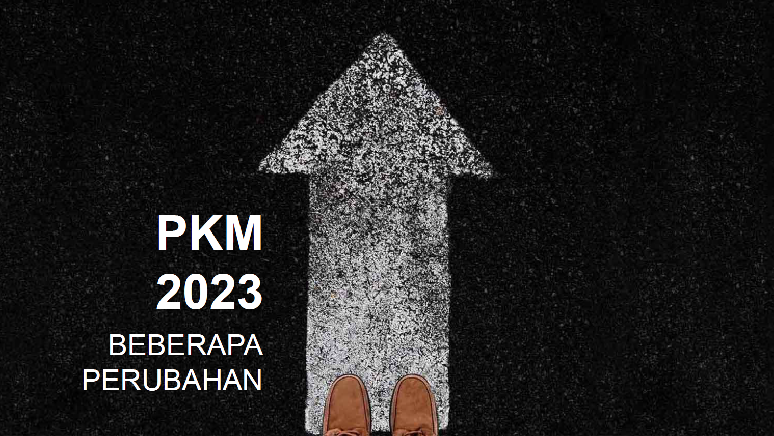

Slide 5
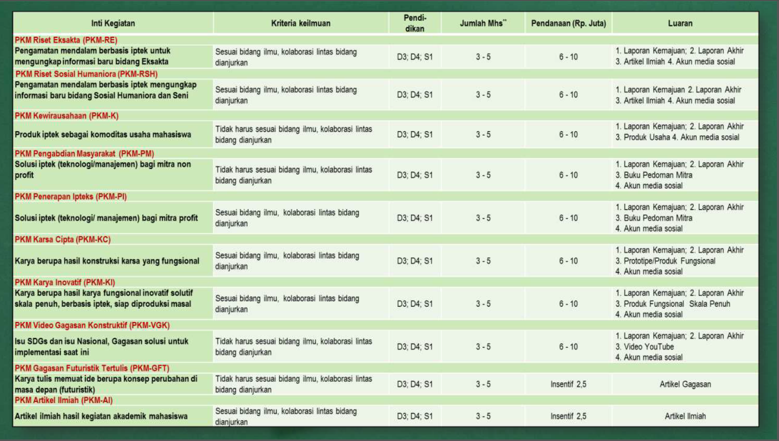

Slide 6
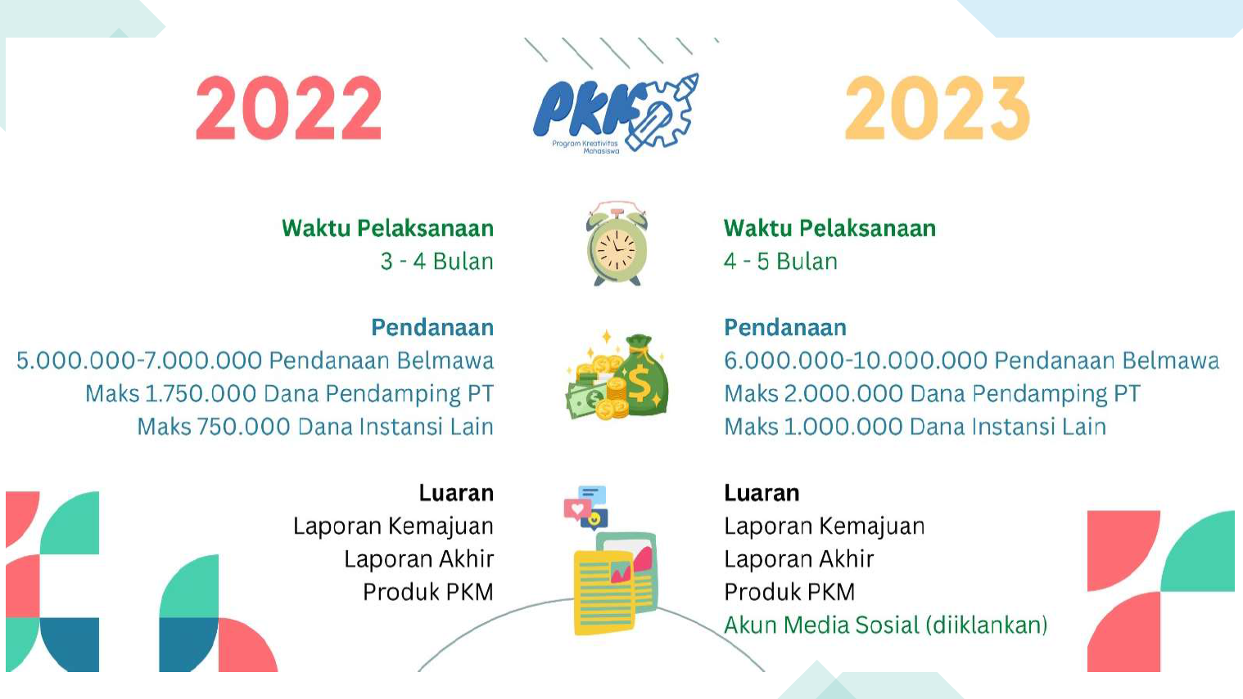

Slide 7
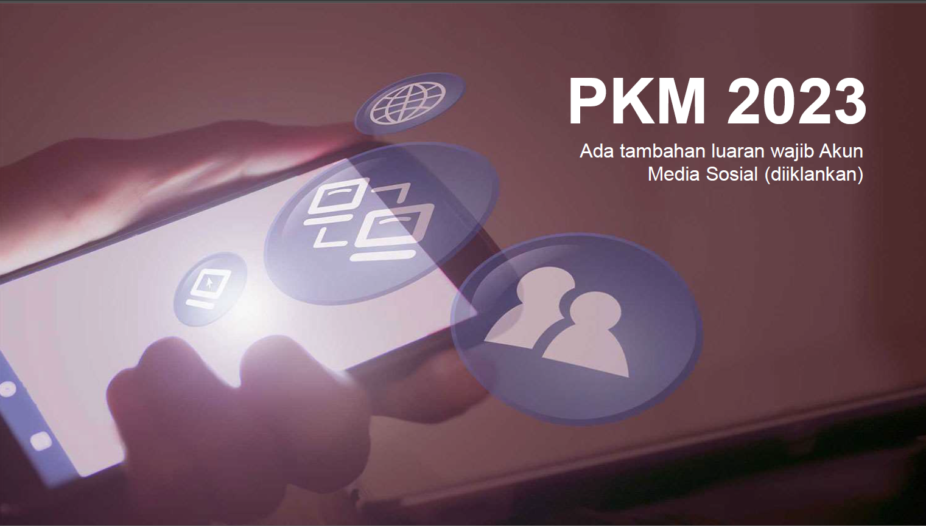

Slide 8
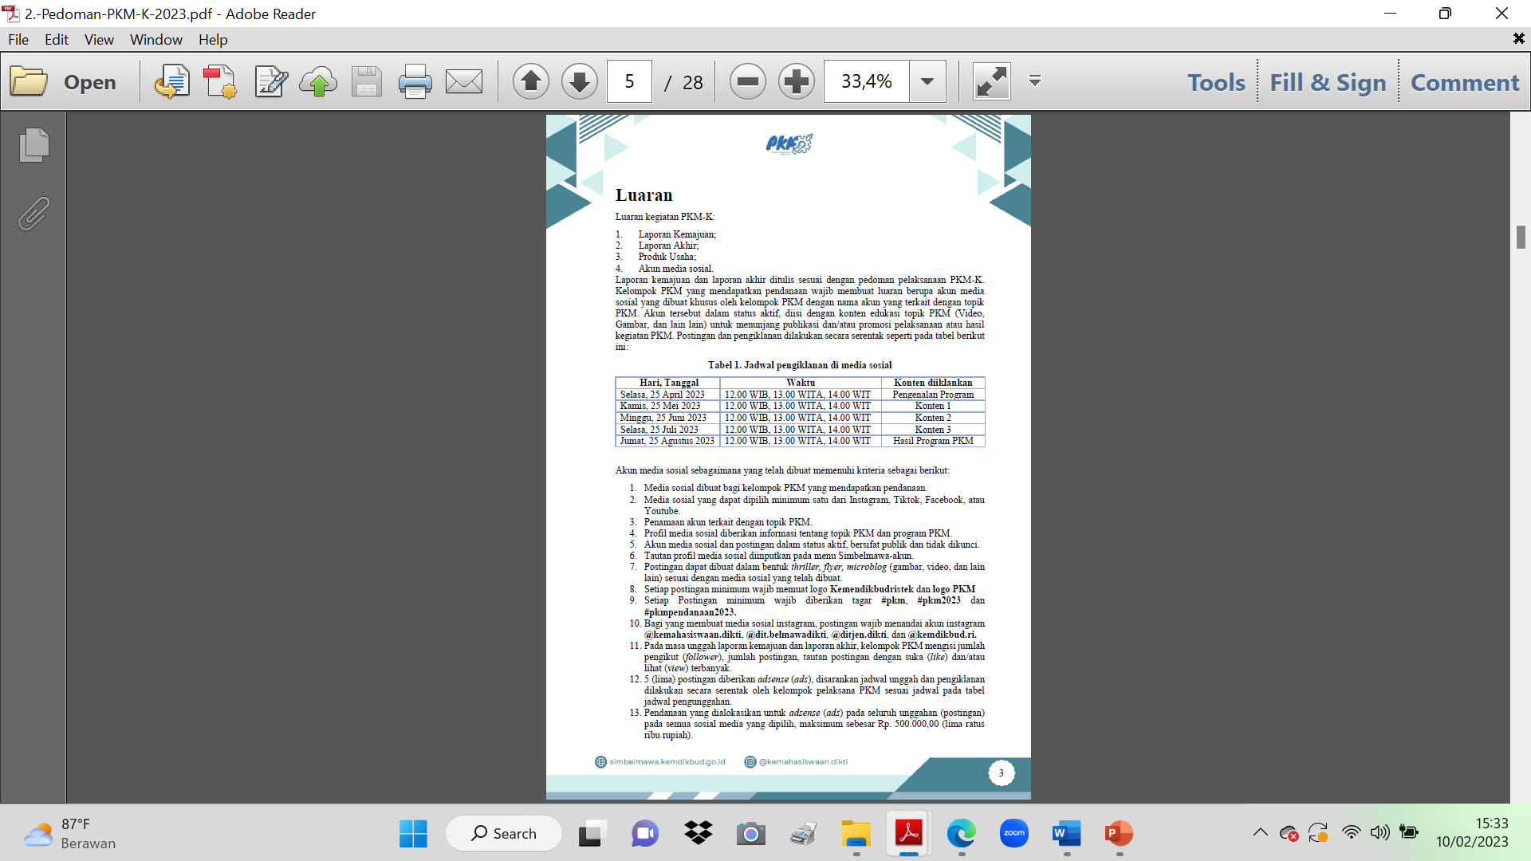

Slide 10
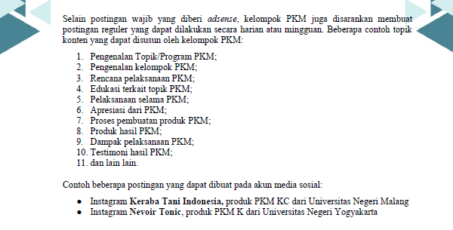

Slide 11
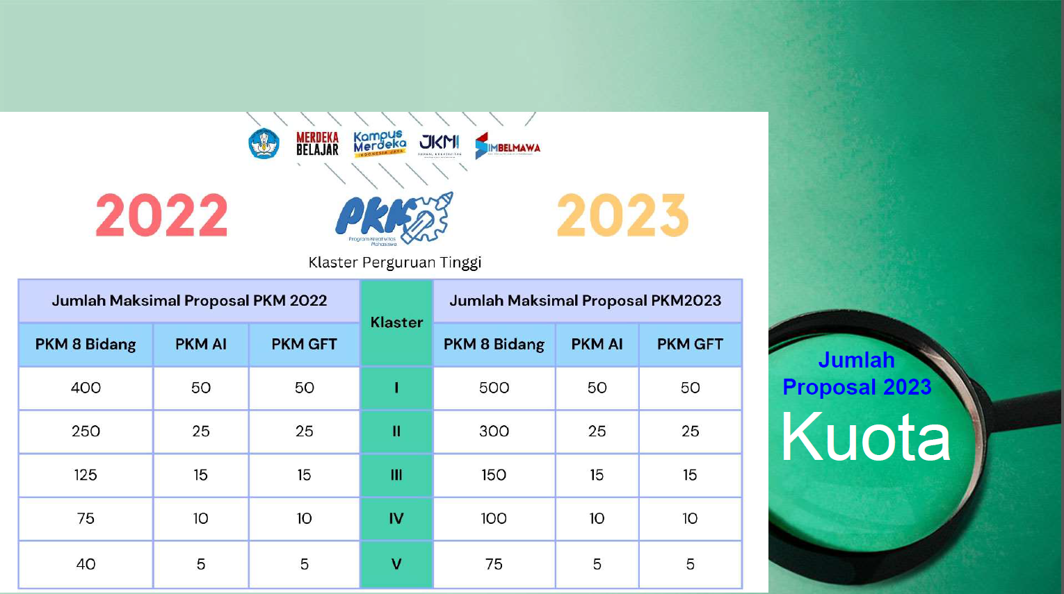

Slide 12
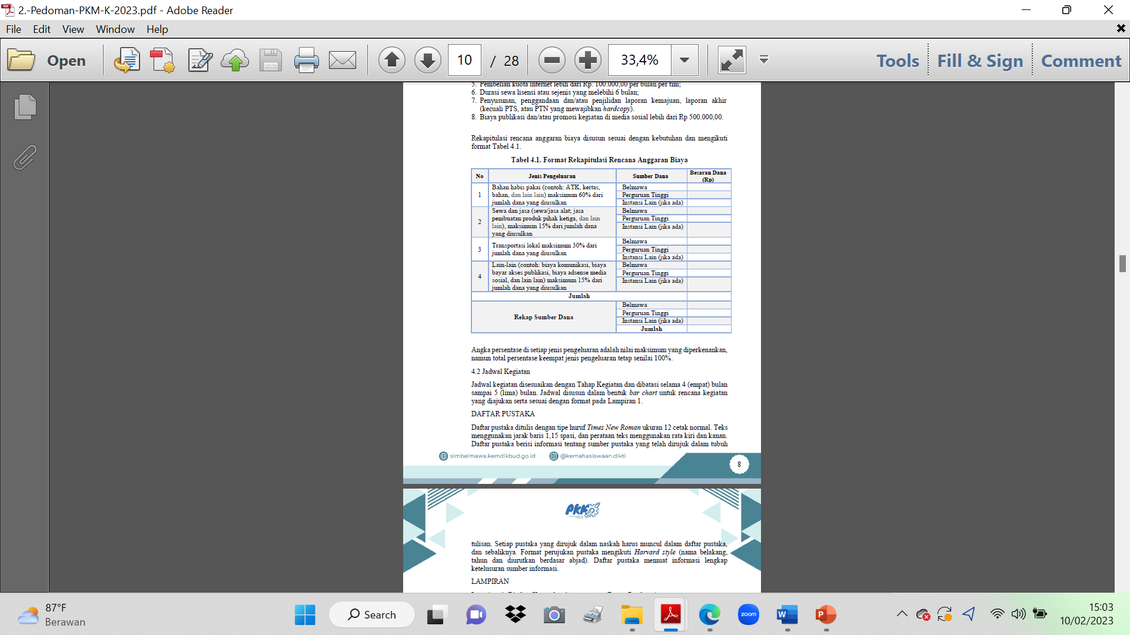
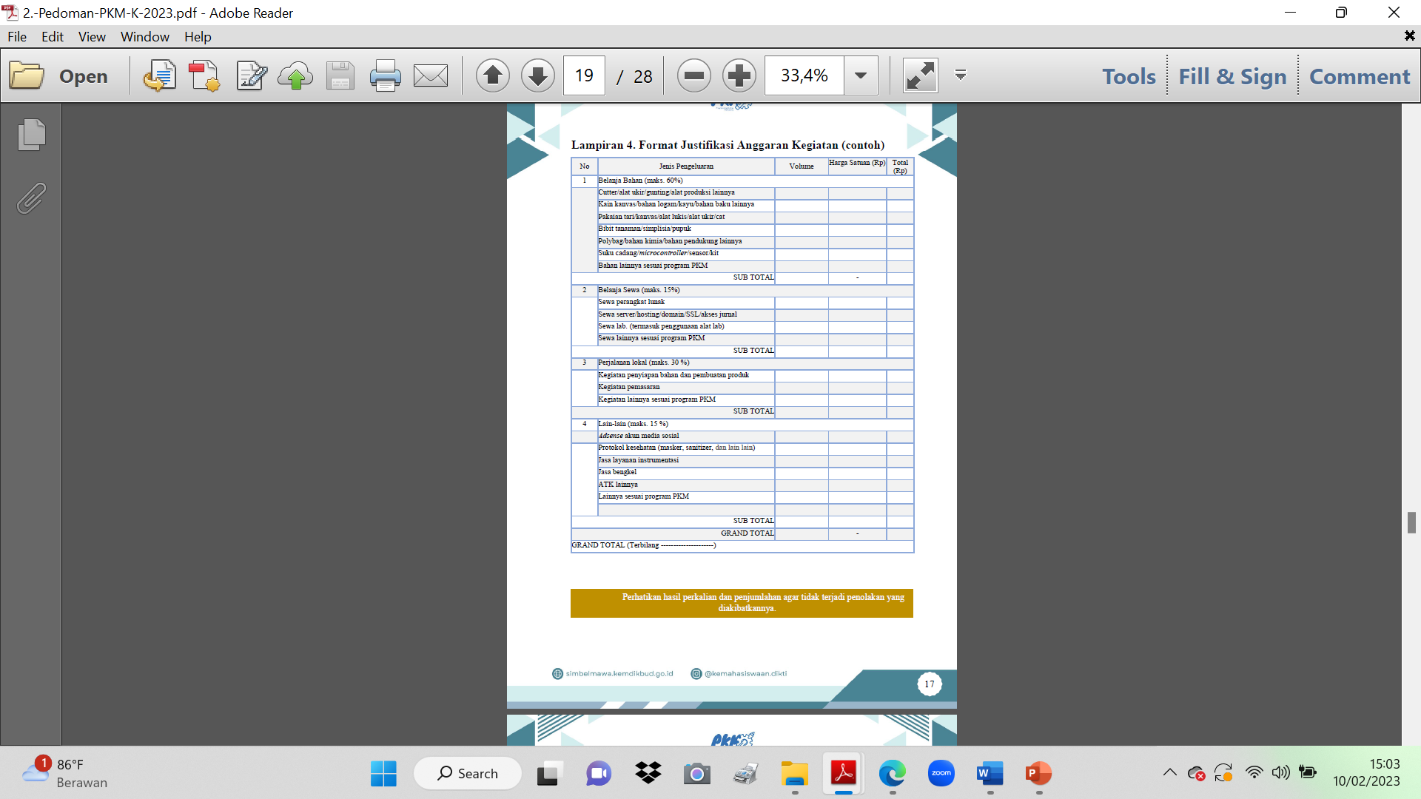
PERUBAHAN PADA TEMPLATE PROPOSAL

Slide 13
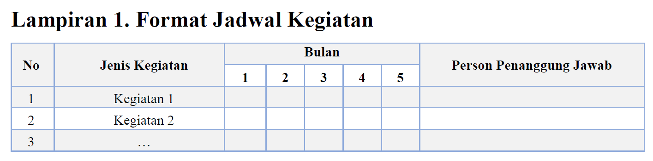
PERUBAHAN PADA TEMPLATE PROPOSAL

Slide 14
PERUBAHAN PADA TEMPLATE PROPOSAL
PKM 2021 | PKM 2022
PKM-RE DAN PKM-RSH: MASIH TERDAPAT KATA PENELITIAN | PKM-RE DAN PKM-RSH: SEMUA KATA ‘PENELITIAN’ DIGANTI DENGAN ‘RISET’ TERMASUK BIODATA DOSEN
PKM-PM DAN PKM-PI: LOKASI MITRA MAKS 100 KM | PKM-PM DAN PKM-PI: LOKASI MITRA MAKS 200 KM

Slide 15
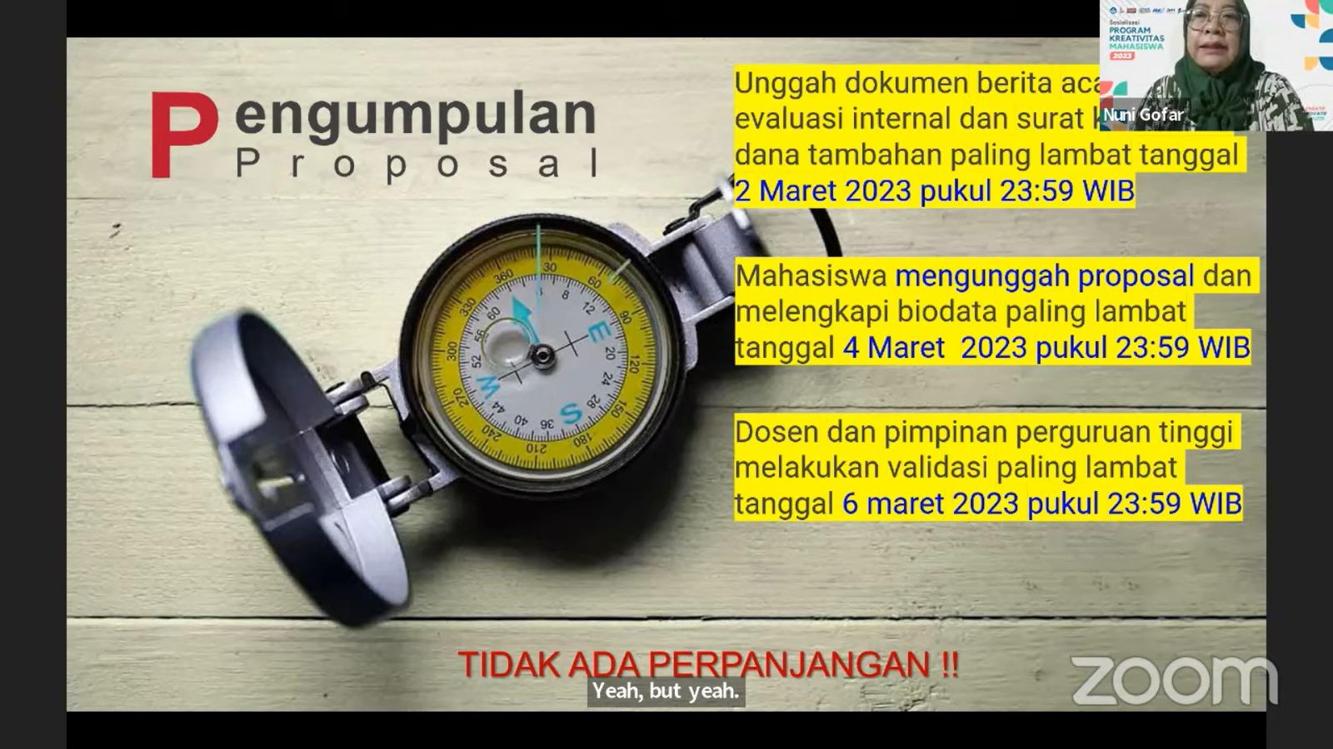

Slide 16
PER 4 FEB 2023
Laporan Perolehan Proposal PKM dari Masing-Masing Fakultas
No. | Fakultas | Nama Koordinator | PKM-RE | PKM-RSH | PKM-K | PKM-PM | PKM-PI | PKM-KC | PKM-KI | PKM-VGK | PKM-GFT | PKM-AI | Total Proposal
1 | Fakultas Pertanian | Vindy Rilani Manurung, S.Pi, M.P. | 13 | 6 | 23 | 5 | 0 | 3 | 2 | 0 | 13 | 3 | 68
2 | Fakultas Teknik | Prof. Dr. Halimatuddahliana, ST., M.Sc | 30 | 0 | 12 | 2 | 2 | 26 | 1 | 6 | 11 | 3 | 93
3 | Fakultas Kedokteran Gigi | drg. Kholidina Imanda Harahap, M.DSc | 12 | 0 | 0 | 1 | 1 | 4 | 2 | 0 | 1 | 2 | 23
4 | Fakultas Kehutanan | Dr. Anita Zaitunah, S. Hut., M.Sc | 6 | 0 | 4 | 4 | 0 | 0 | 0 | 0 | 0 | 0 | 14
5 | Fakultas Psikologi | Dina Nazriani, S.Psi., M.A. | 0 | 8 | 2 | 0 | 0 | 0 | 0 | 0 | 0 | 0 | 10
6 | Fakultas MIPA | M. Zulham Efendi Sinaga, S.Si., M.Si. | 74 | 2 | 77 | 3 | 4 | 14 | 5 | 0 | 5 | 0 | 184
7 | Fakultas Hukum | Riadhi Alhayyan, S.H., M.H. | 0 | 1 | 0 | 1 | 0 | 3 | 1 | 0 | 3 | 1 | 10
8 | Fakultas Ekonomi dan Bisnis | Taufik Akbar Parluhutan, S.E., M.Si. | 1 | 6 | 34 | 0 | 0 | 0 | 0 | 1 | 1 | 0 | 43
9 | Fakultas Kesehatan Masyarakat | Arifa Masyitah P, S.KM, M.Kes | 12 | 0 | 12 | 2 | 1 | 0 | 0 | 1 | 0 | 3 | 31
10 | Fakultas Keperawatan | Dwi Karina Ariadni, S.Kep, Ns., M.Kep | 7 | 0 | 5 | 3 | 0 | 3 | 0 | 0 | 0 | 1 | 19
11 | Fakultas Ilmu Komputer dan TI | Rossy Nurhasanah, S.Kom., M.Kom. | 0 | 0 | 1 | 1 | 0 | 6 | 0 | 0 | 1 | 0 | 9
12 | Fakultas Farmasi | Ade Sri Rohani, S.Farm., M.Farm., Apt. | 10 | 0 | 5 | 0 | 0 | 1 | 0 | 0 | 0 | 0 | 16
13 | Fakultas Ilmu Budaya | Dr. Zulfan, S.S., M.Hum. |  |  |  |  |  |  |  |  |  |  | 0
14 | Fakultas Kedokteran | dr. Sunna Vyatra Hutagalung, M.S., Ph.D. | 5 | 0 | 3 | 1 | 0 | 4 | 0 | 0 | 0 | 1 | 14
15 | Fakultas Ilmu Sosial dan Ilmu Politik | Moulita, S.Sos., M.A. | 0 | 9 | 5 | 4 | 1 | 2 | 0 | 1 | 0 | 1 | 23
16 | Fakultas Vokasi | Jane Melita Keliat, S.Si., M.Si. | 6 | 0 | 8 | 0 | 0 | 5 | 2 | 0 | 0 | 0 | 21
TOTAL |  |  | 176 | 32 | 191 | 27 | 9 | 71 | 13 | 9 | 35 | 15 | 578

Slide 17
SELEKSI INTERNAL

Slide 18
TIMELINE KEGIATAN PKM USU 2023
PENGUMPULAN PROPOSAL DI PKM CENTER
14 FEB 2023
EVALUASI INTERNAL
15-21 FEB 2023
HASIL EVALUASI INTERNAL
22 FEB 2023
REVISI PROPOSAL
22-26 FEB 2023
SELEKSI NASIONAL
VALIDASI OLEH DOSEN & PIMPINAN PT
28 FEB – 6 MARET 2023
UNGGAH PROPOSAL KE SIMBELMAWA
28 FEB – 2 MARET 2023
WORKSHOP/
PENDAMPINGAN PROPOSAL
27-28 FEB 2023

Slide 19
PEDOMAN DAN TEMPLATE PROPOSAL PKM 2023
https://s.id/repository-pkm2023-forStudent

Slide 20
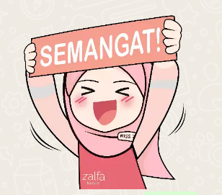

Optimis Kuota Terpenuhi Proposal Berkualitas
Sampai Jumpa di PIMNAS 36
PIMNAS GOLD HUNTER

Slide 21


Email : pkmcenter@usu.ac.id Instagram : pkmcenterusu Tiktok : pkmcenterusu

